Slide 1
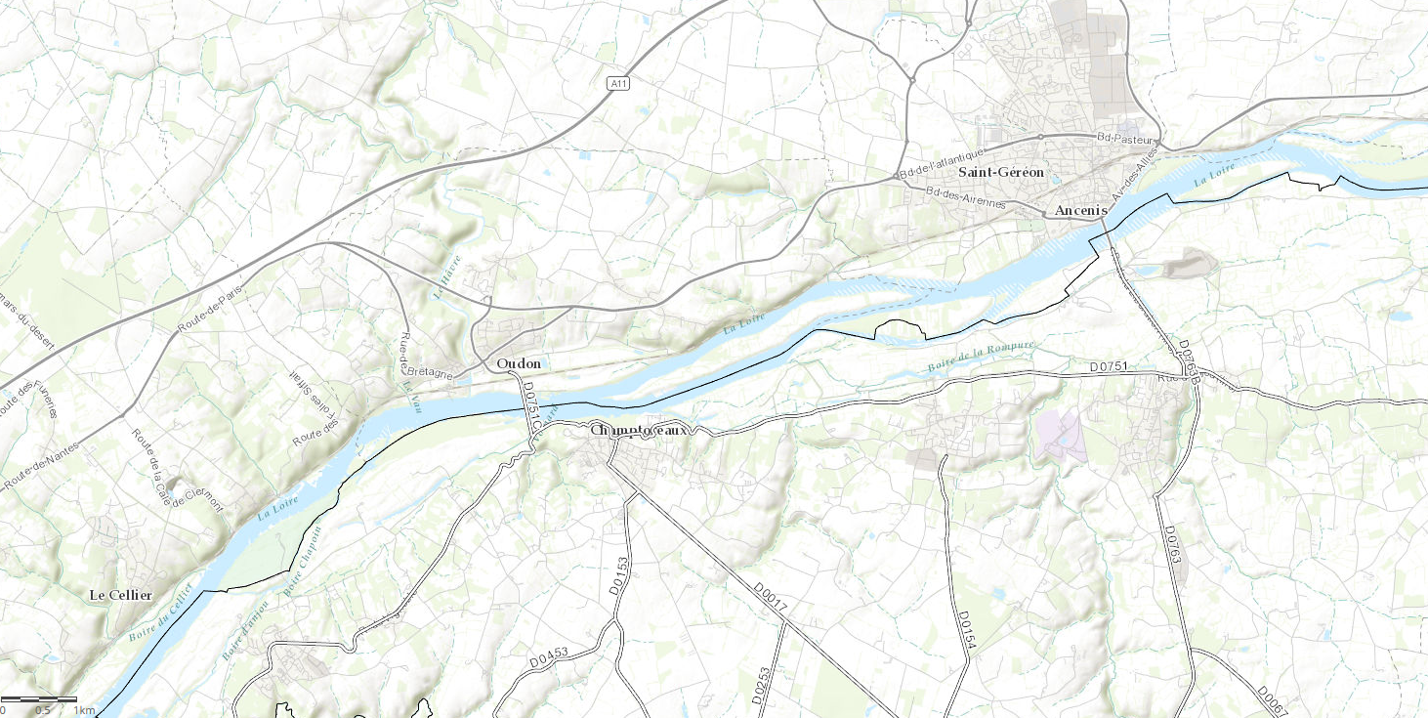


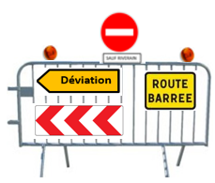
Déviation du Pont de Oudon
Ancenis
ROUTE BARREE
700 m
Oudon
Liré
Champtoceaux
Zone de chantier
Itinéraire de déviation

